Slide 1



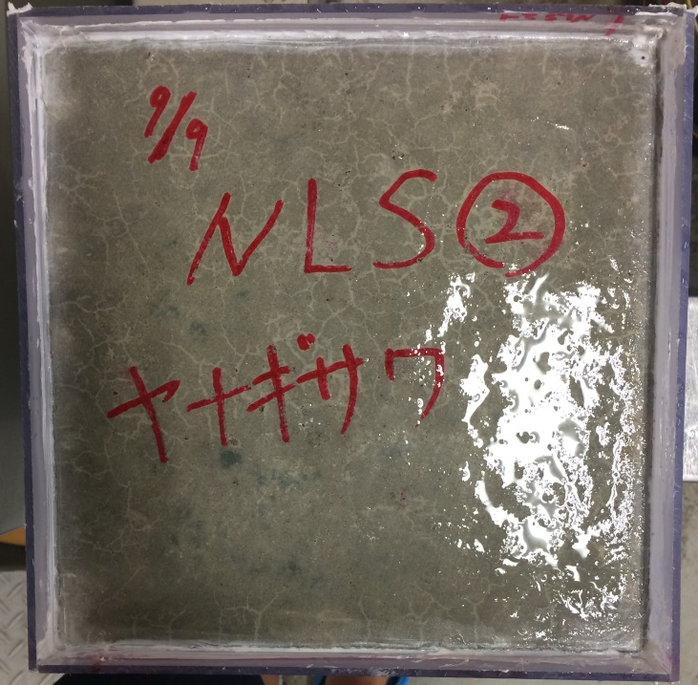
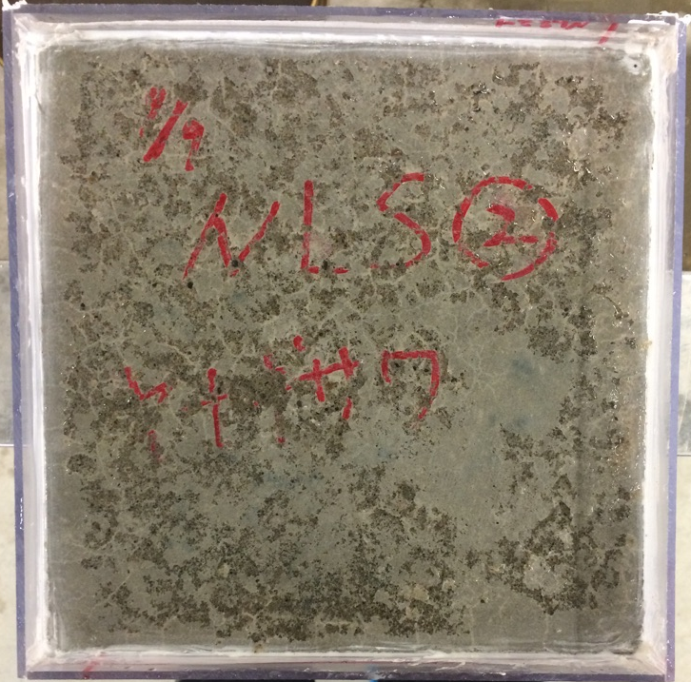
ASTM C672法
試験開始
冷凍庫
打
設
水中養生
恒温室
気中養生
1サイクル：24時間
14日
14日
恒温室
220㎜
55㎜
水を供試体上面に6㎜
測定 ： 5・10・15・25・50サイクル
220㎜
25サイクル経過時

